Slide 1
☪Eventos

Slide 2
GRUPO 1
Ricellyo cruz silva
Fernanda Baracho
Manu

Slide 3
Mostrar qual o problema você pretende resolve
+Eventos:
Aproveitar no conforto de casa
Bom preço aos nossos serviços
Suporte 24hrs para nossos clientes.
Trazer melhor qualidade aos nossos serviços

Slide 4
Público alvo
Pessoas que desejam acompanhar shows ao vivo.
Acompanhar em família.
Acompanhar entre amigos.

Slide 5
Destaque os detalhes da situação
Projeto com algumas páginas e informações que sera implementadas:
Espaçamentos
cores
divisões de divs etc…
logo

Slide 6
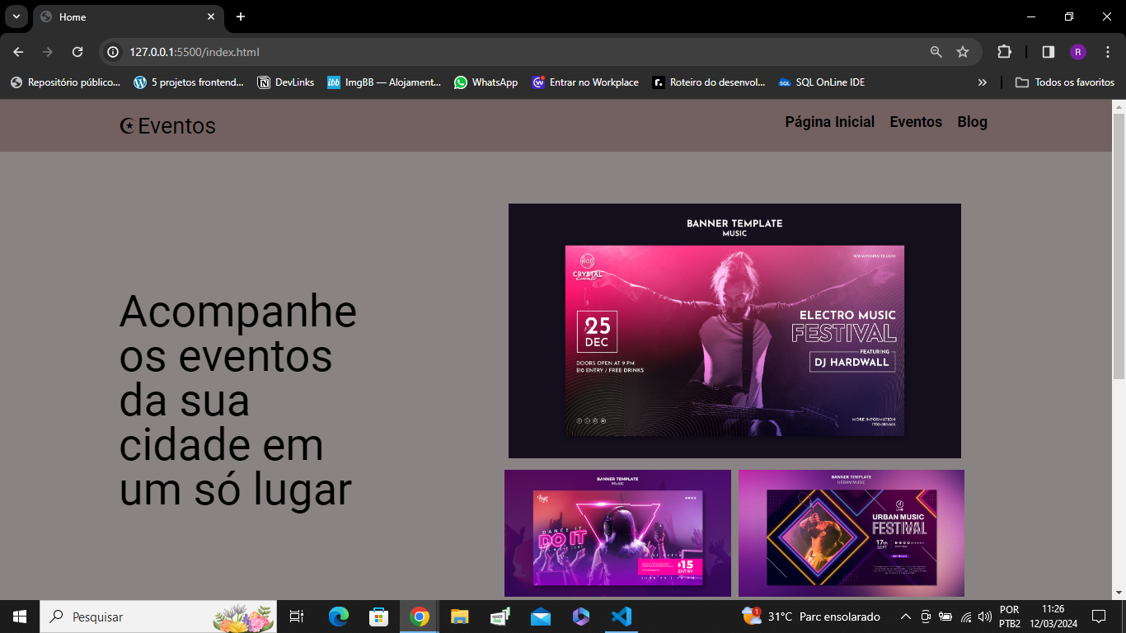
Mostrar o estágio em que o projeto se encontra

Slide 7
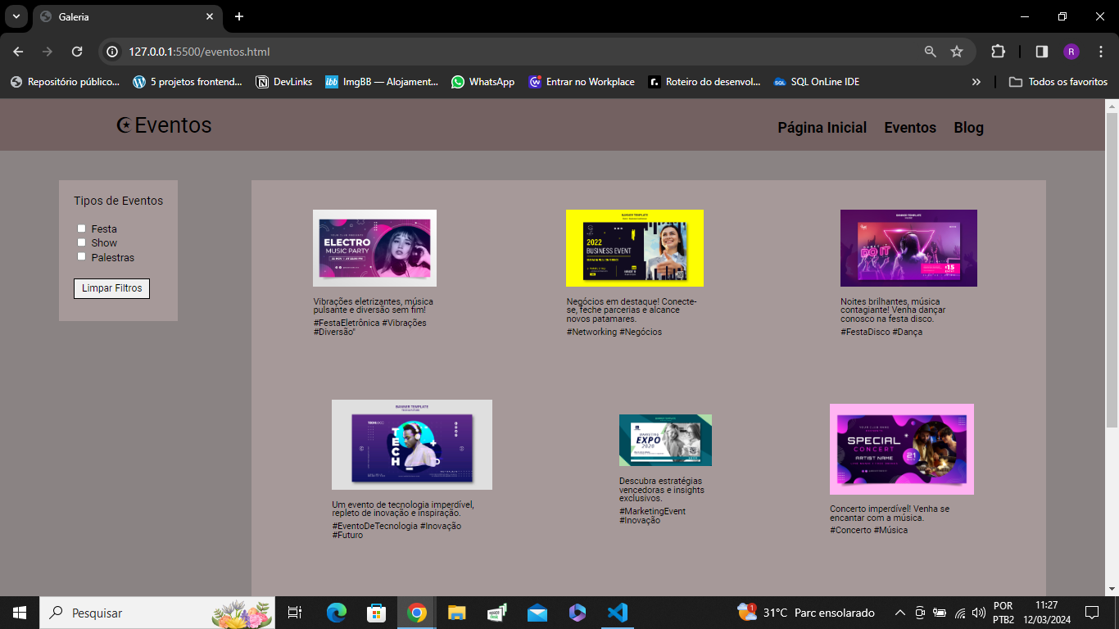
Eventos

Slide 8
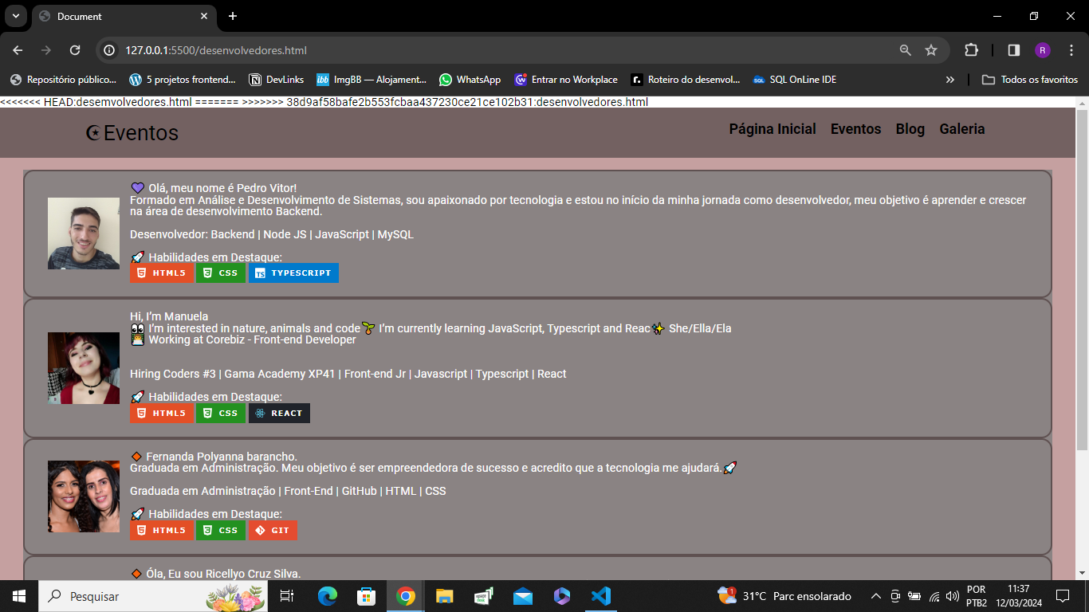
Desenvolvedores

Slide 9
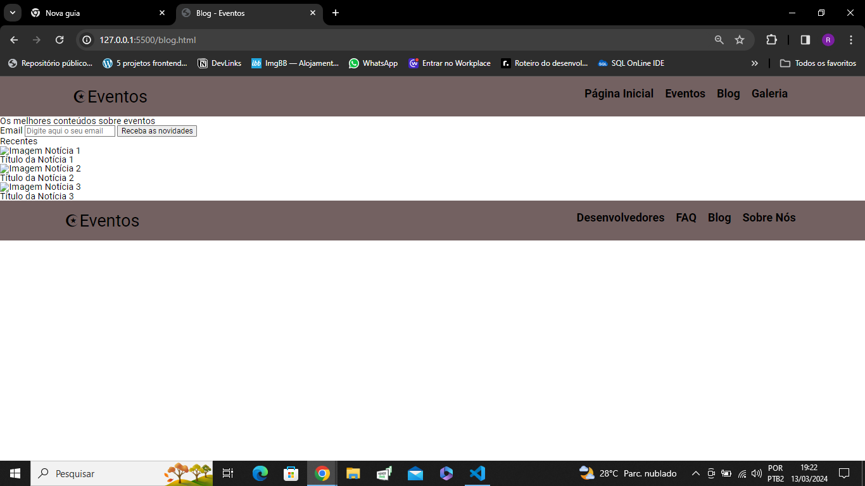
Blog

Slide 10
OBRIGADO!!!

